Slide 1

光纤传感器
Fiber Sensors

Slide 2
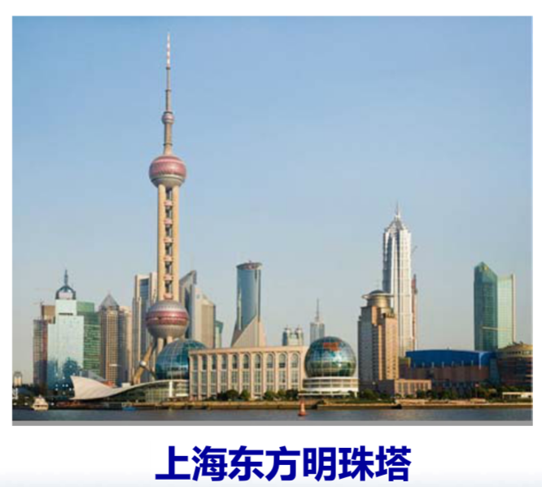
光纤传感器
光纤传感器

Slide 3
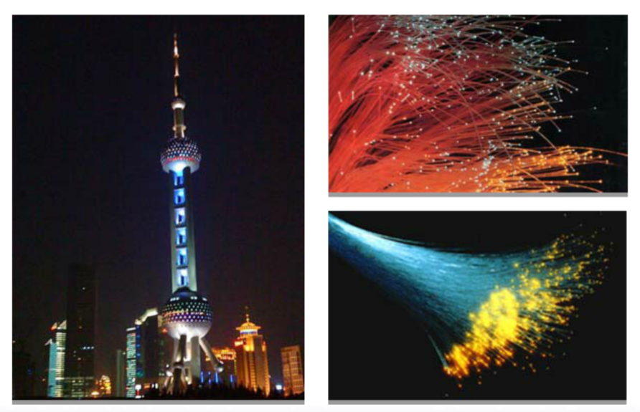
光纤传感器
光纤传感器

Slide 4
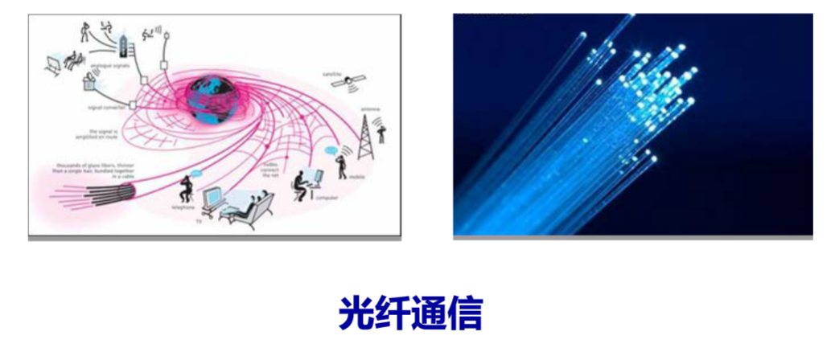
光纤传感器
光纤传感器

Slide 5
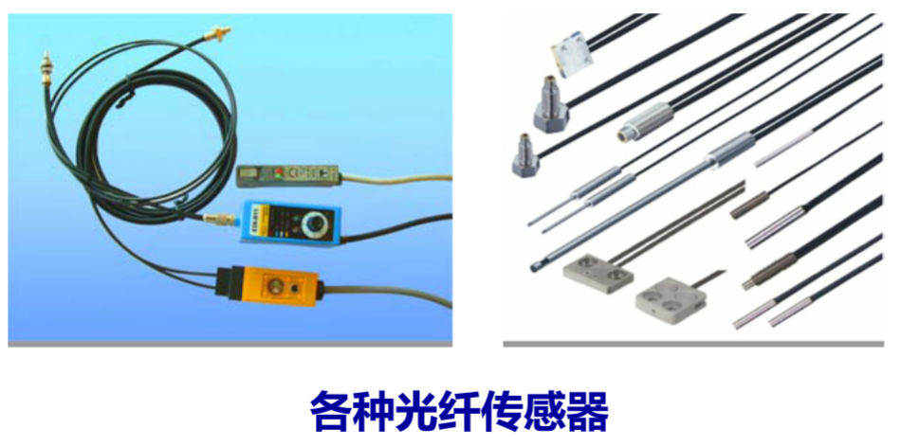
光纤传感器
光纤传感器

Slide 6
一、概述
定义
光纤：能够传输光线的纤维叫光导纤维（光纤）。
光纤传感器：光纤传感器又称为光导纤维传感器，是一种基于光导纤维的一些特性组成的传感器。
光纤传感器

Slide 7
光纤传感器
光纤传感器的发展过程
光纤传感器
光纤技术
通信技术
1966年高锟博士（K.C.Kao）发表论文从理论上分析证明了用光纤作为传输媒体以实现光通信的可能性，并预言了制造通信用的超低耗光纤的可能性。
1970年美国康宁公司成功研制传输损耗只有20dB/km的实用的石英光纤。该年被称为光通信元年。
1990年传输损耗降低至0.14dB/km，已经接近石英光纤的理论衰耗极限值0.1dB/km。
光纤传感器

Slide 8
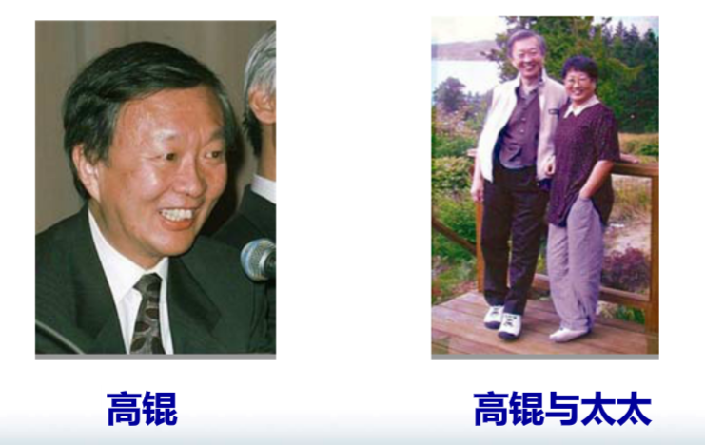
光纤传感器
2009年高锟博士由于“在光学通信领域光在光纤中传输方面所取得的开创性成就”获得诺贝尔物理学奖。
光纤传感器

Slide 9
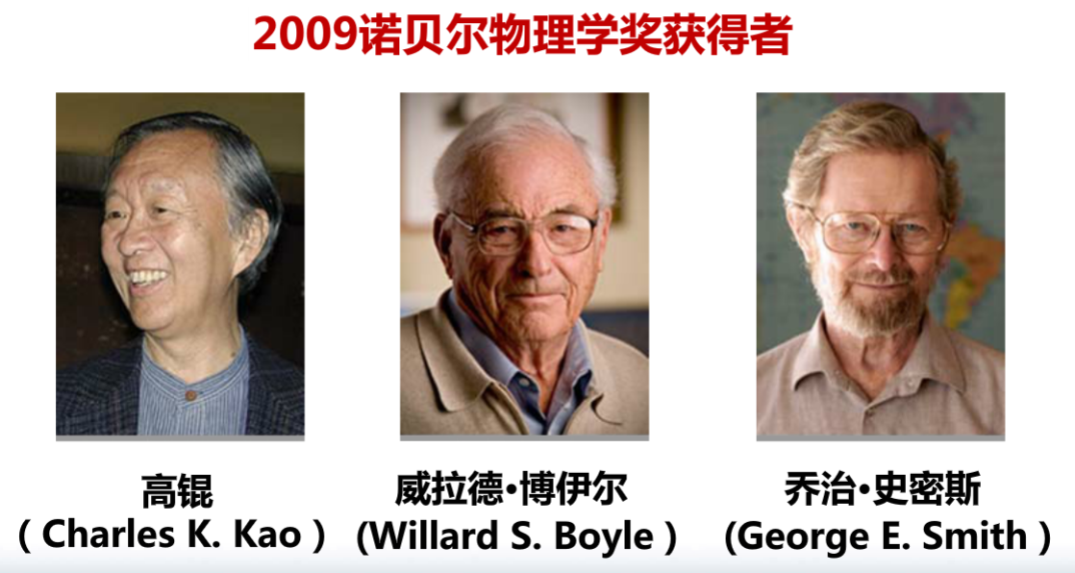
光纤传感器
光纤传感器

Slide 10
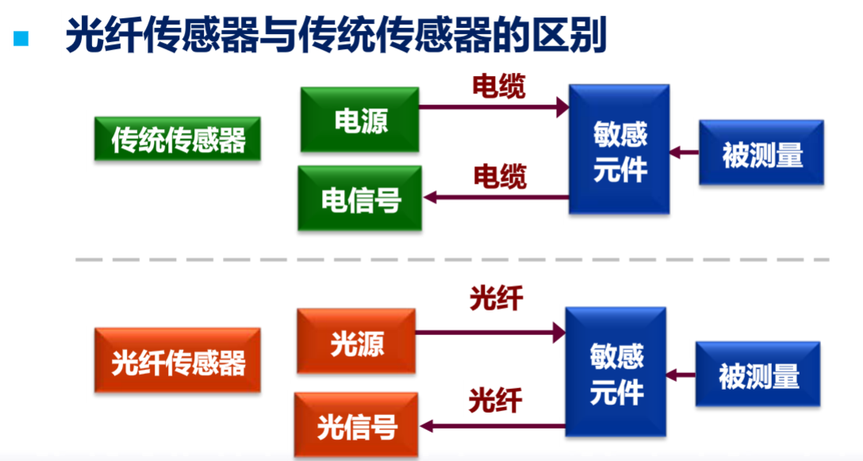
光纤传感器
光纤传感器

Slide 11
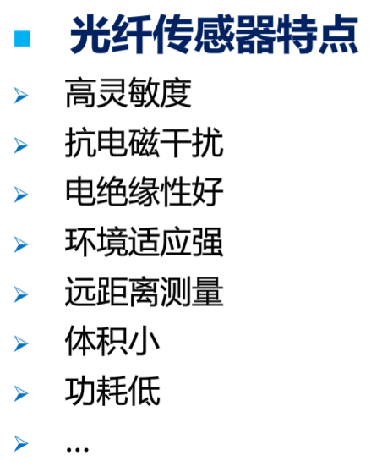
光纤传感器
光纤传感器

Slide 12
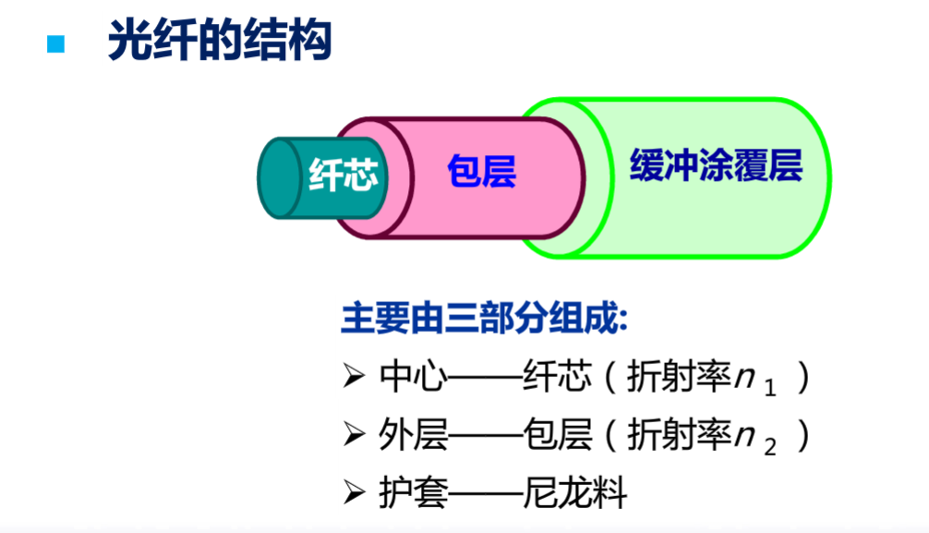
光纤传感器
光纤传感器

Slide 13
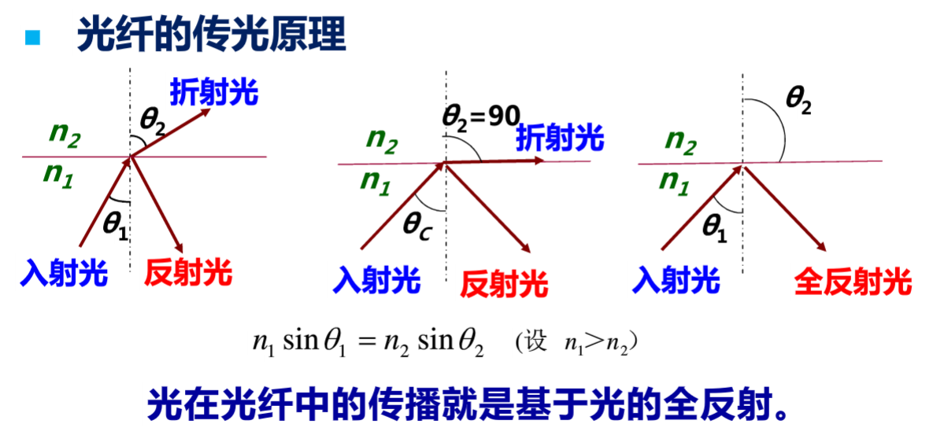
光纤传感器
光纤传感器

Slide 14
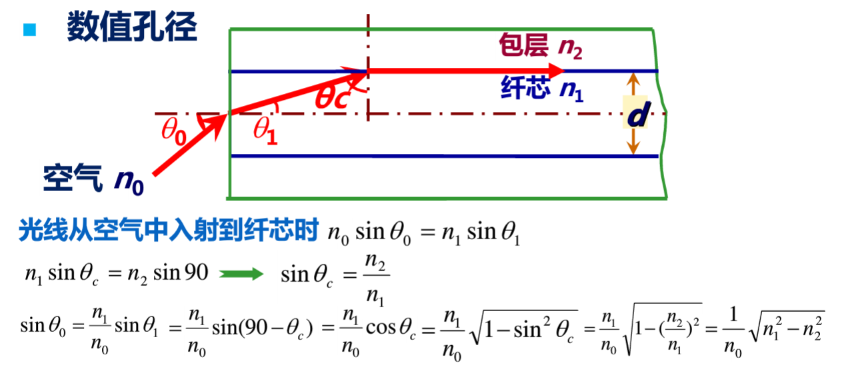
光纤传感器
光纤传感器

Slide 15
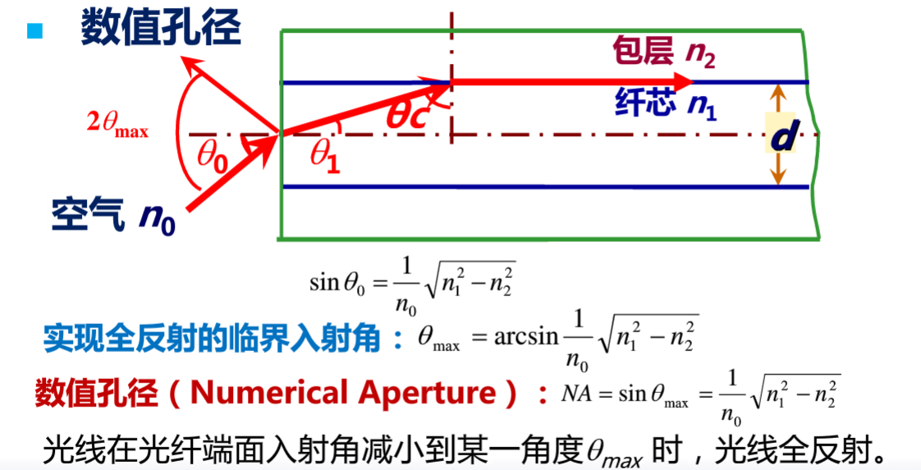
光纤传感器
光纤传感器

Slide 16
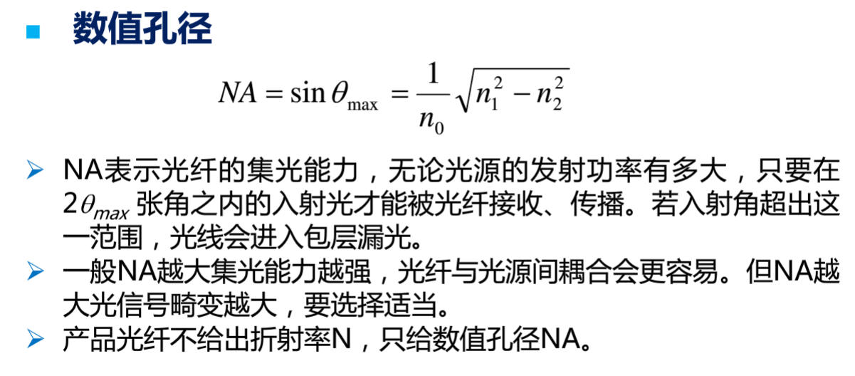
光纤传感器
光纤传感器

Slide 17
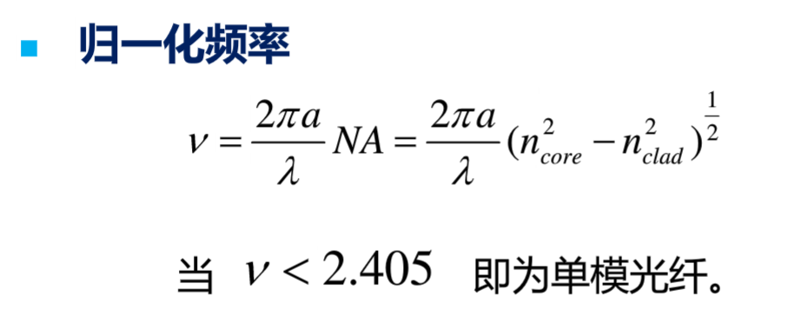
光纤传感器
光纤传感器

Slide 18
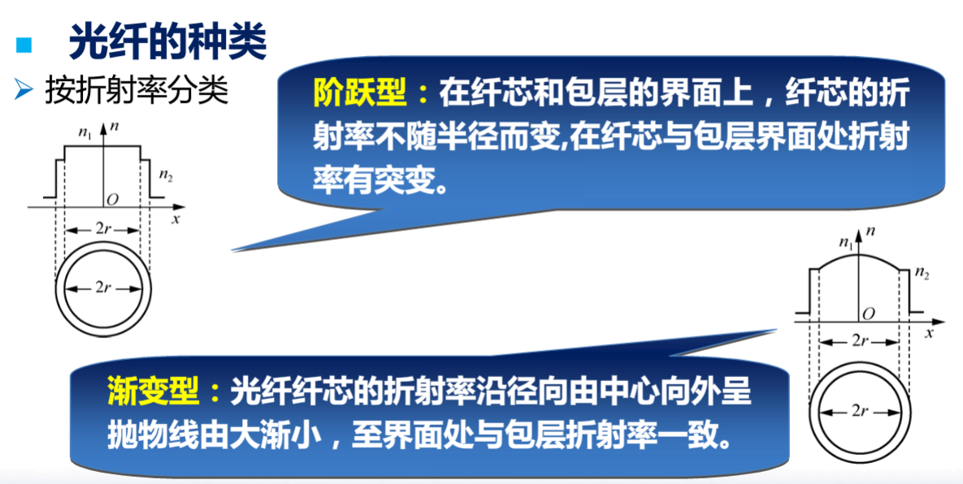
光纤传感器
光纤传感器

Slide 19
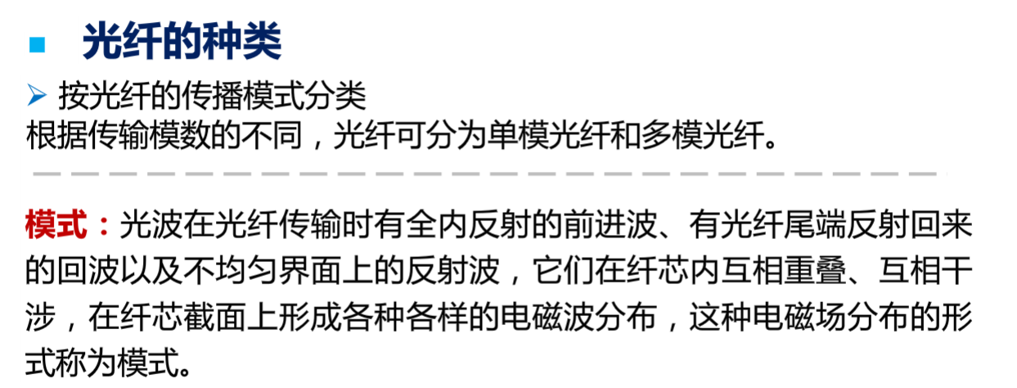
光纤传感器
光纤传感器

Slide 20
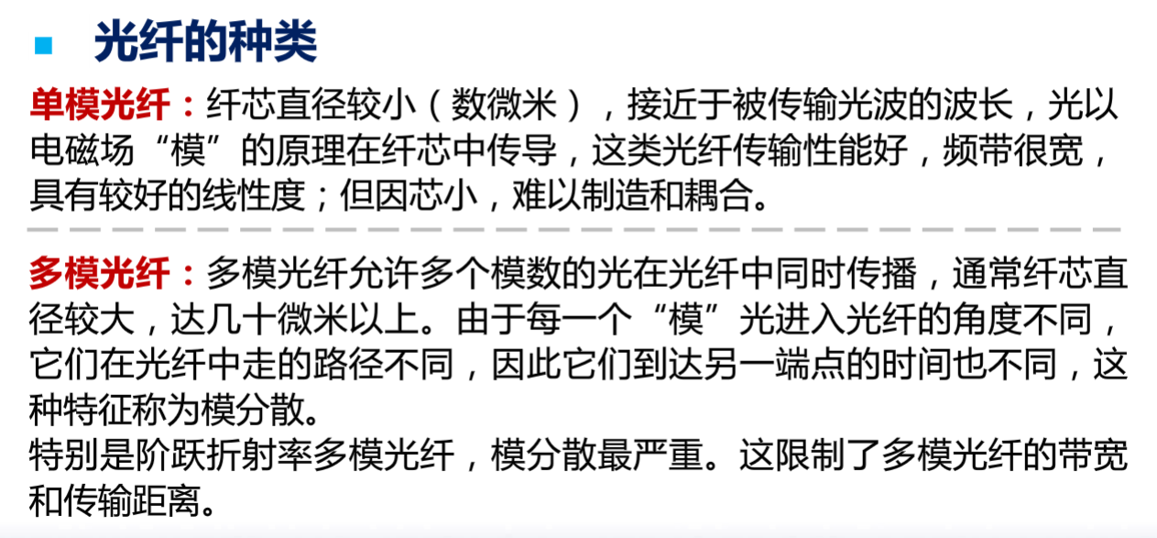
光纤传感器
光纤传感器

